Slide 1

Final Project
SSAFY 7기 대전 1반 5조

Slide 2
목차
01
팀원 소개 및 역할 분담
Intro.
02
웹 소개 및 기능 시현
03
프로젝트를 진행하면서 느낀점

Slide 3
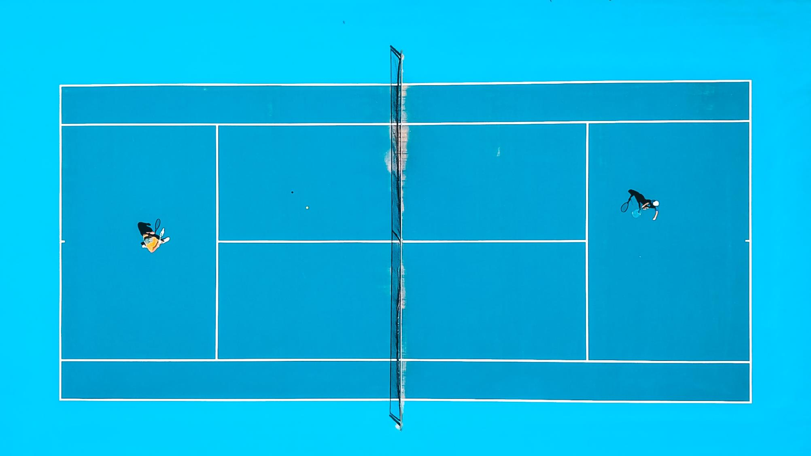
PART 1.
팀원 소개 및 역할 분담

Slide 4
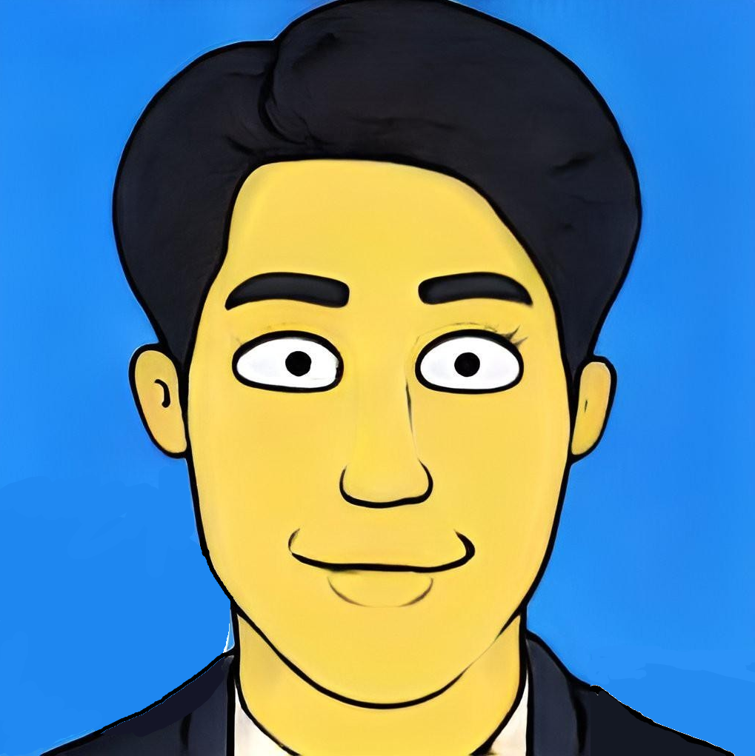
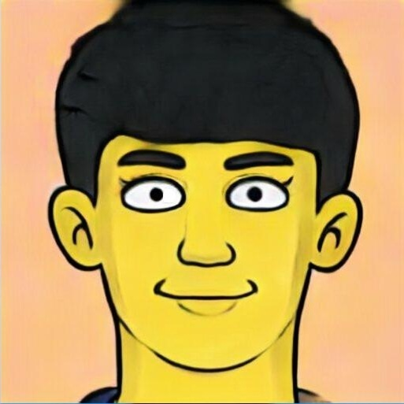



Part 1
팀원 소개 및 역할 분담
팀장 대전 1반 권혁림
팀원 대전 1반 박호현
반응형 로그인/ 회원가입, 로그아웃
유저 팔로우
마이페이지 조회
댓글 생성/ 삭제
리뷰 좋아요
자유게시판
영화관 기능 및 Youtube API
발표 준비 및 발표
tmdb 자료 추출 및 DB화
영화 추천 기능
영화 검색 기능
단일 영화 페이지 조회
영화 메인 페이지 조회
리뷰 생성/ 삭제
리뷰 전체 페이지 조회

Slide 5
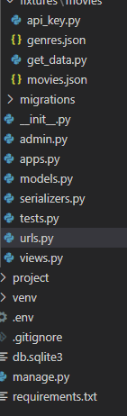
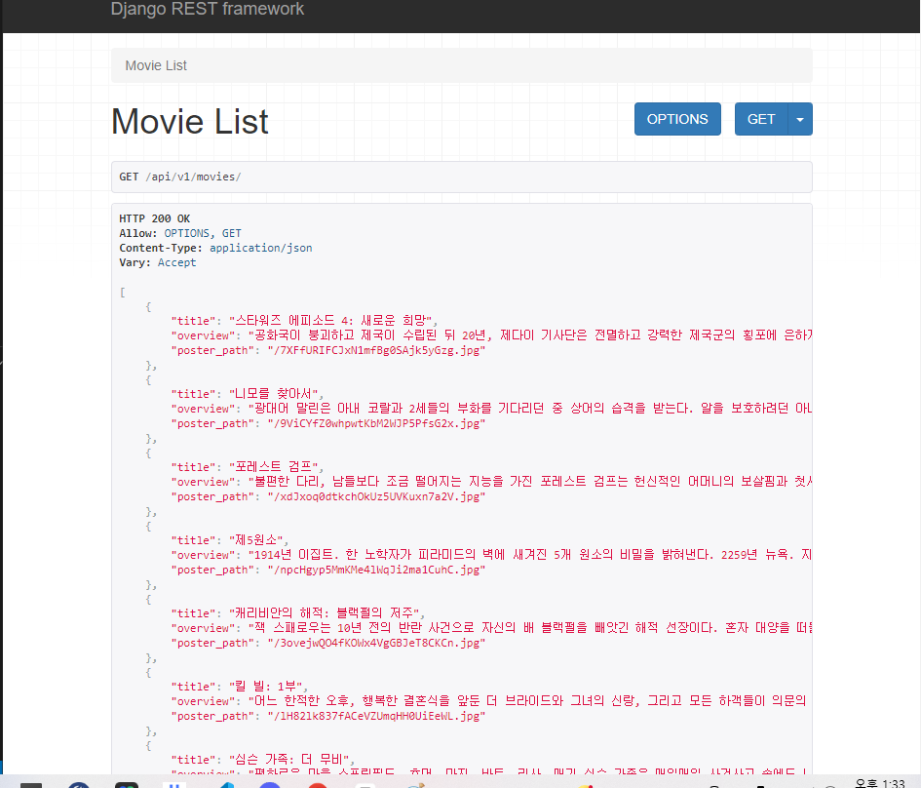
Part 1
진행 과정
5월 20일
5월 23일
5월 24일
5월 25일
5월 26일
백엔드 작업
1. ERD 기반으로 백엔드 serilizer 생성 및 구조 구현
2. .env 환경을 전체 환경에서 생성한 다음,env를 이용해서 secret key 관리를 해주기 위해 장고(django) 환경 변수를 설정해준다.
Login 기능과 Sign up 기능을 구현하여 이를 잘 활용할 수 있는 UI를 만들었다
팔로우 기능과 커뮤니티 기능을 구현하고 이를 활용할 수 있는 UI 를 구현하였다
- community 디자인을 마무리 지었다.
- 다음으로는 우리의 웹사이트 정체성인 영화관 페이지를 만들었다.
발표 준비 및 PPT 제작
5월 23~24일
5월 25일
5월 26일
프론트엔드 작업
- [x] server admin 추가
- [x] 폰트어썸 사용해서 디자인
- [x] 영화 추천 구현
- [x] 영화 검색 기능 추가
디버깅
1. front end 영화리스트, 상세 영화정보 기본 뼈대 만들기
- [x] 네브바 수정
- [x] 메인 페이지 수정
- [x] 디테일 페이지 구조화
- [x] 영화 추천 알고리즘 구현
- [x] 서버 수정
백엔드 작업
1. ERD 구성 및 TMDB에서 파일 읽어와서 DB만들기
2. 백엔드 프로젝트 구조화 한 후 원하는 JSON 값 리턴
3. 영화 리스트, 상세정보, 팔로우, 리뷰 작성
4. vue와 연결해서 값 확인

Slide 6
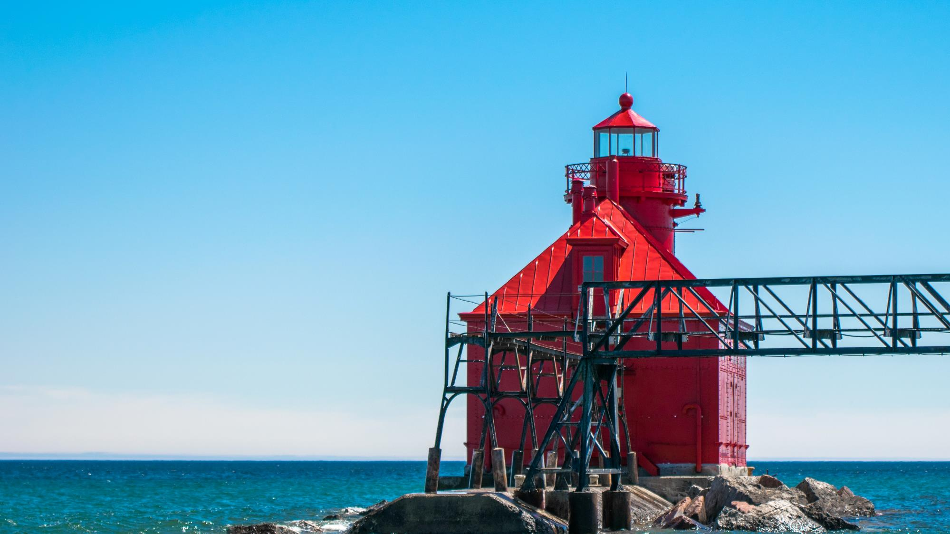
PART 2.
웹 소개

Slide 7
「
」
Life is short, You need TMT

Slide 8
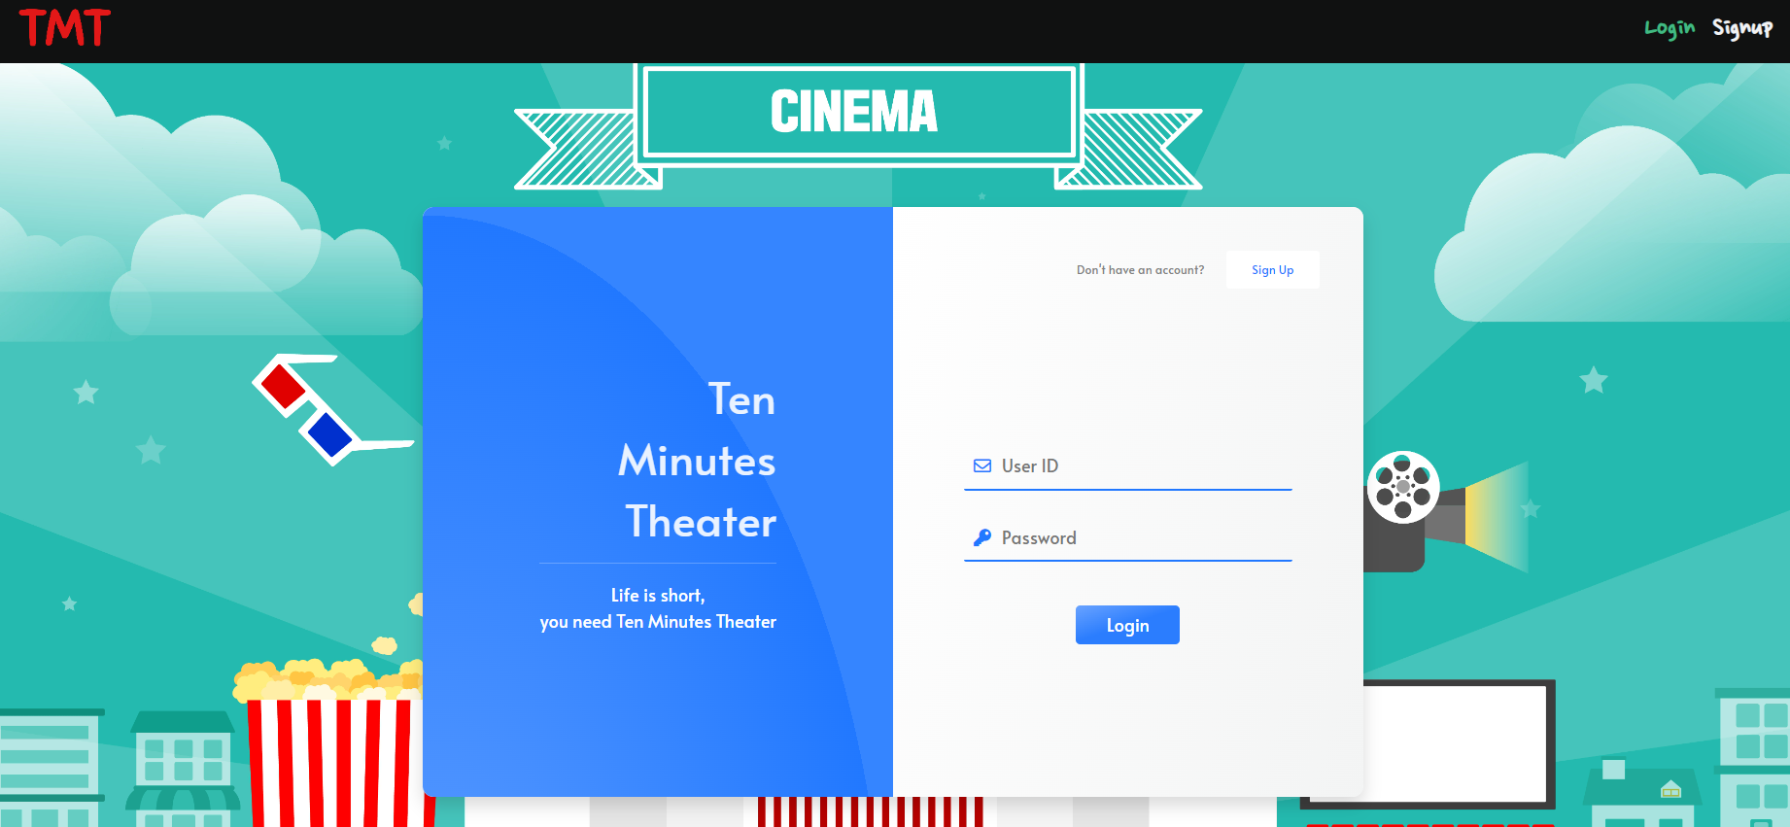
「
」

Slide 9
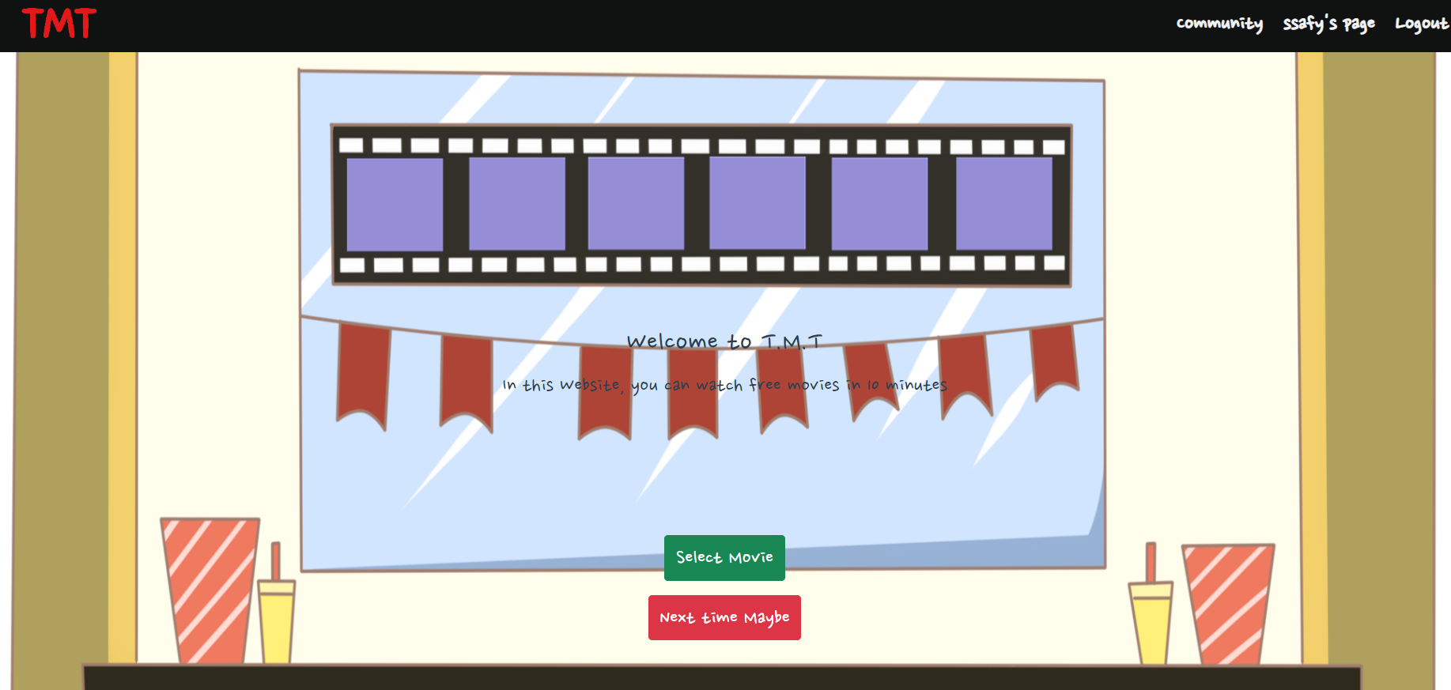
「
」

Slide 10
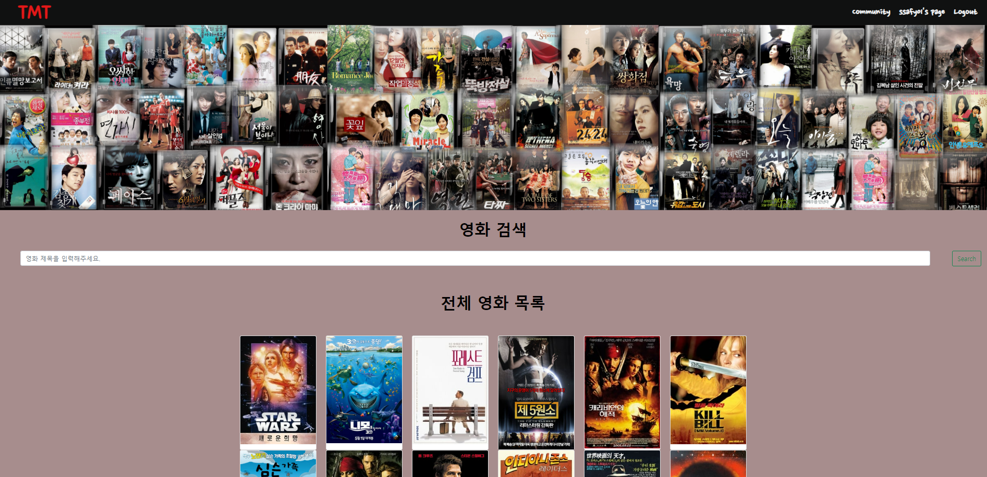
「
」

Slide 11
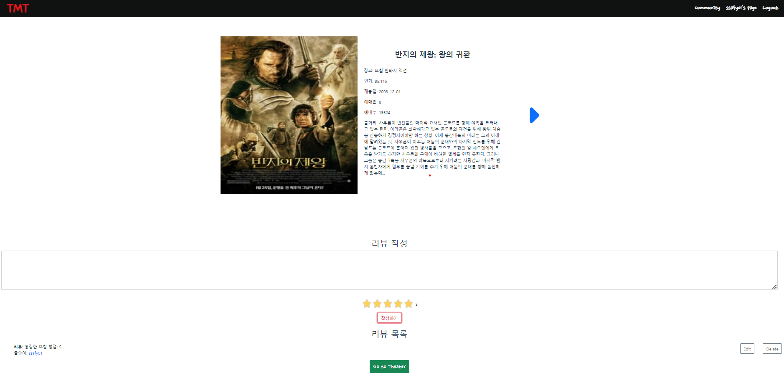
「
」

Slide 12
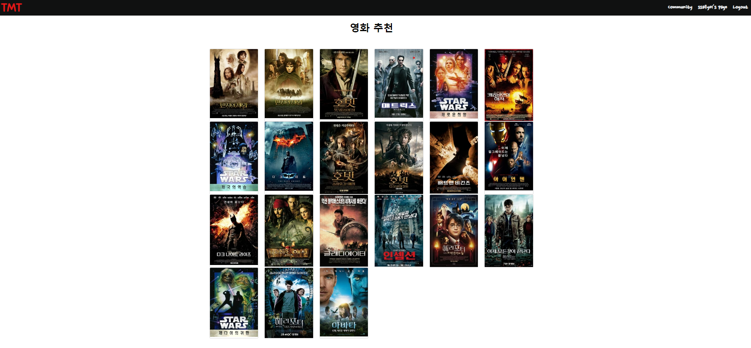
「
」

Slide 13
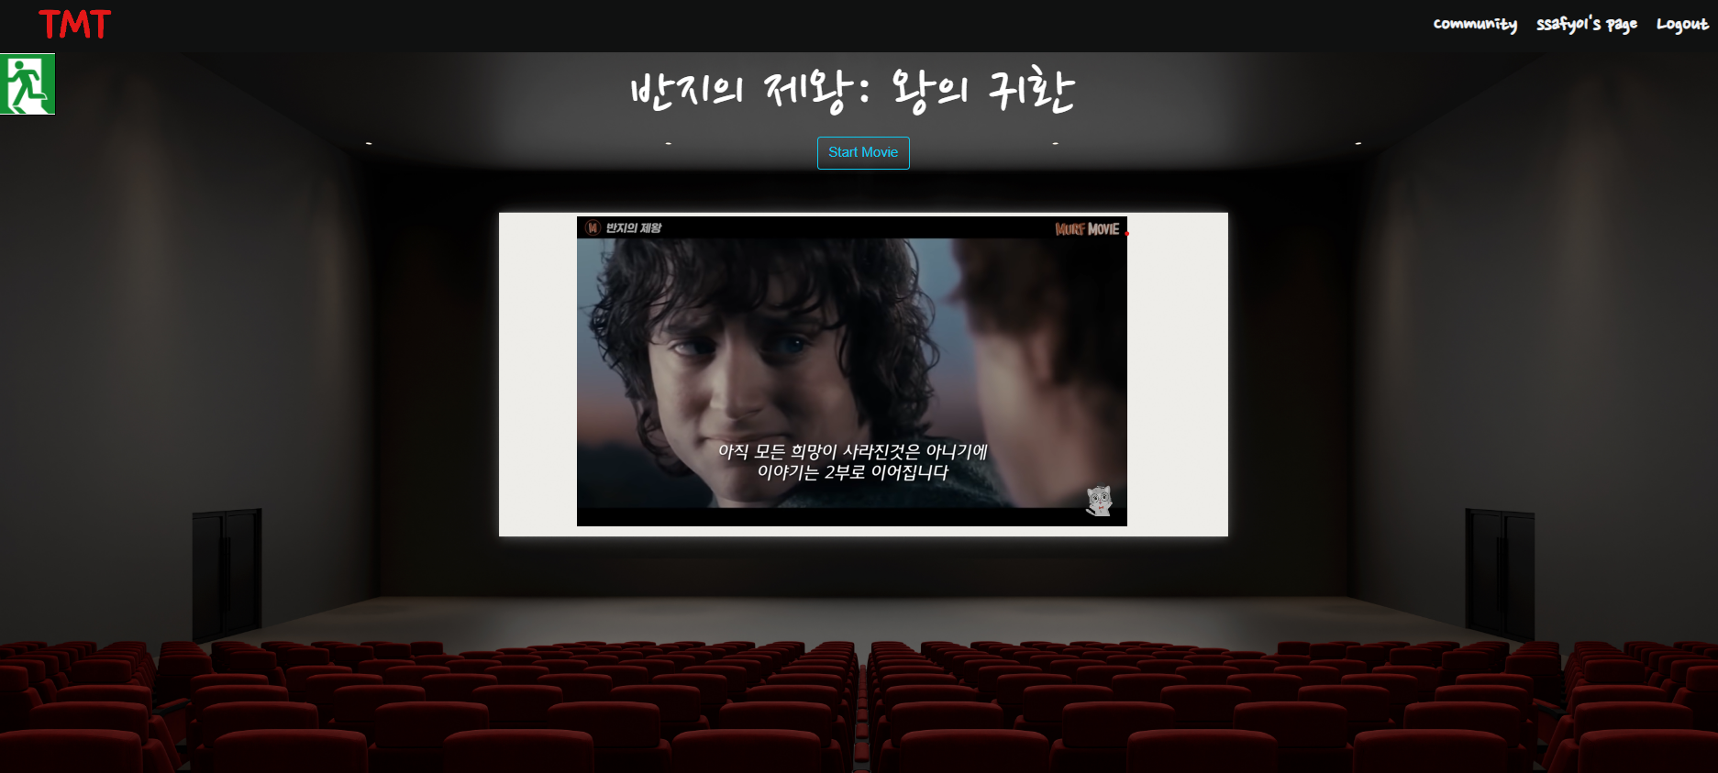
「
」

Slide 14
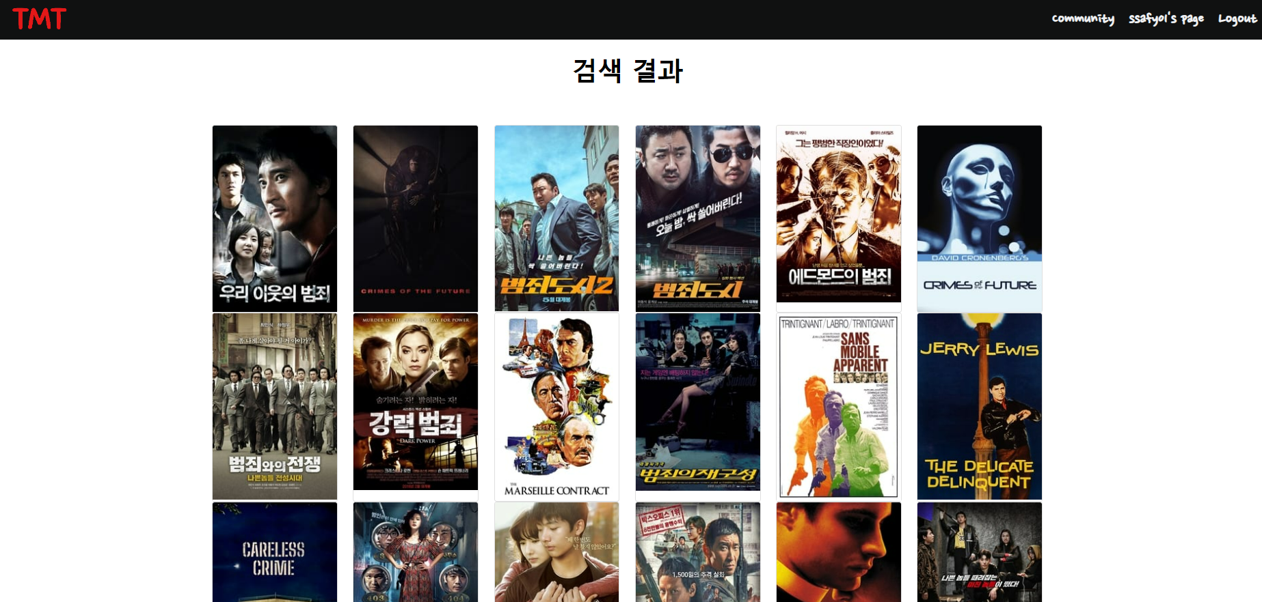
「
」

Slide 15
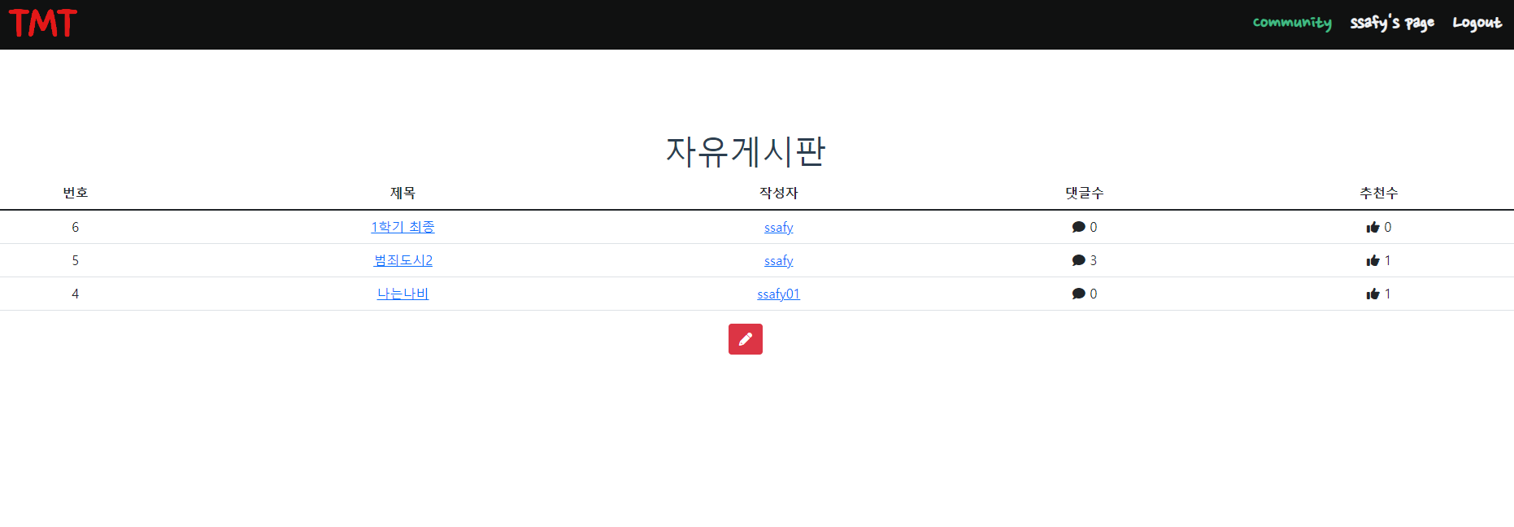
「
」

Slide 16
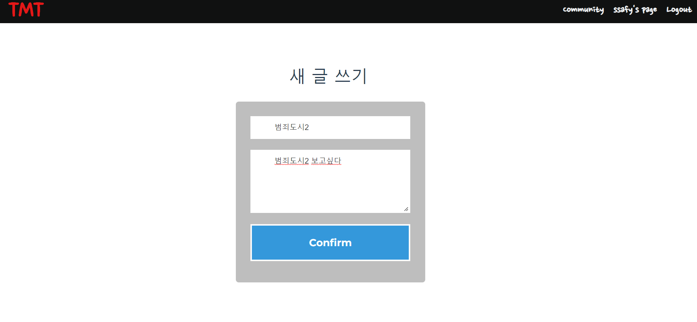
「
」

Slide 17
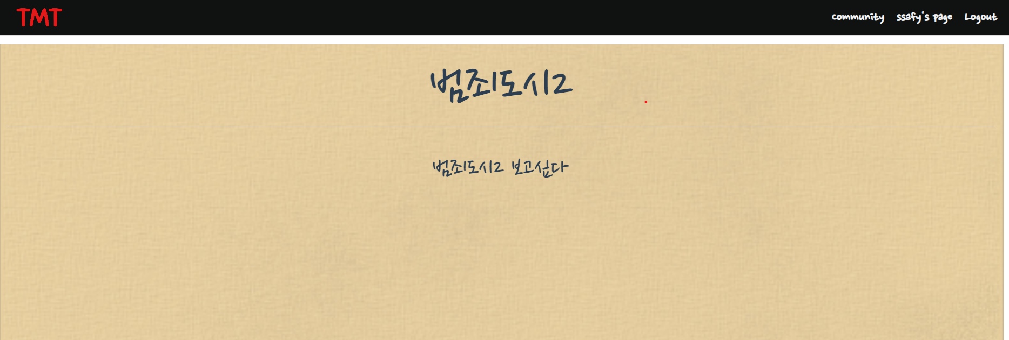
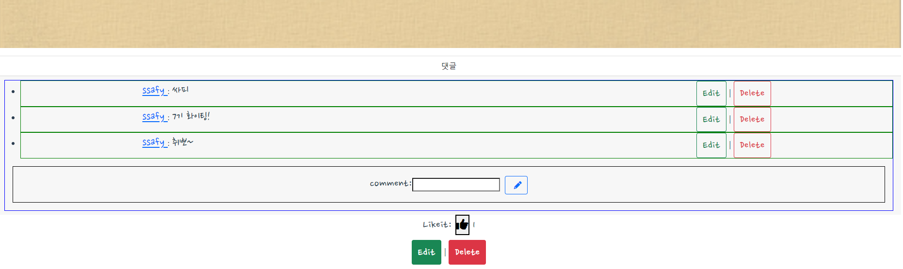
「
」

Slide 18
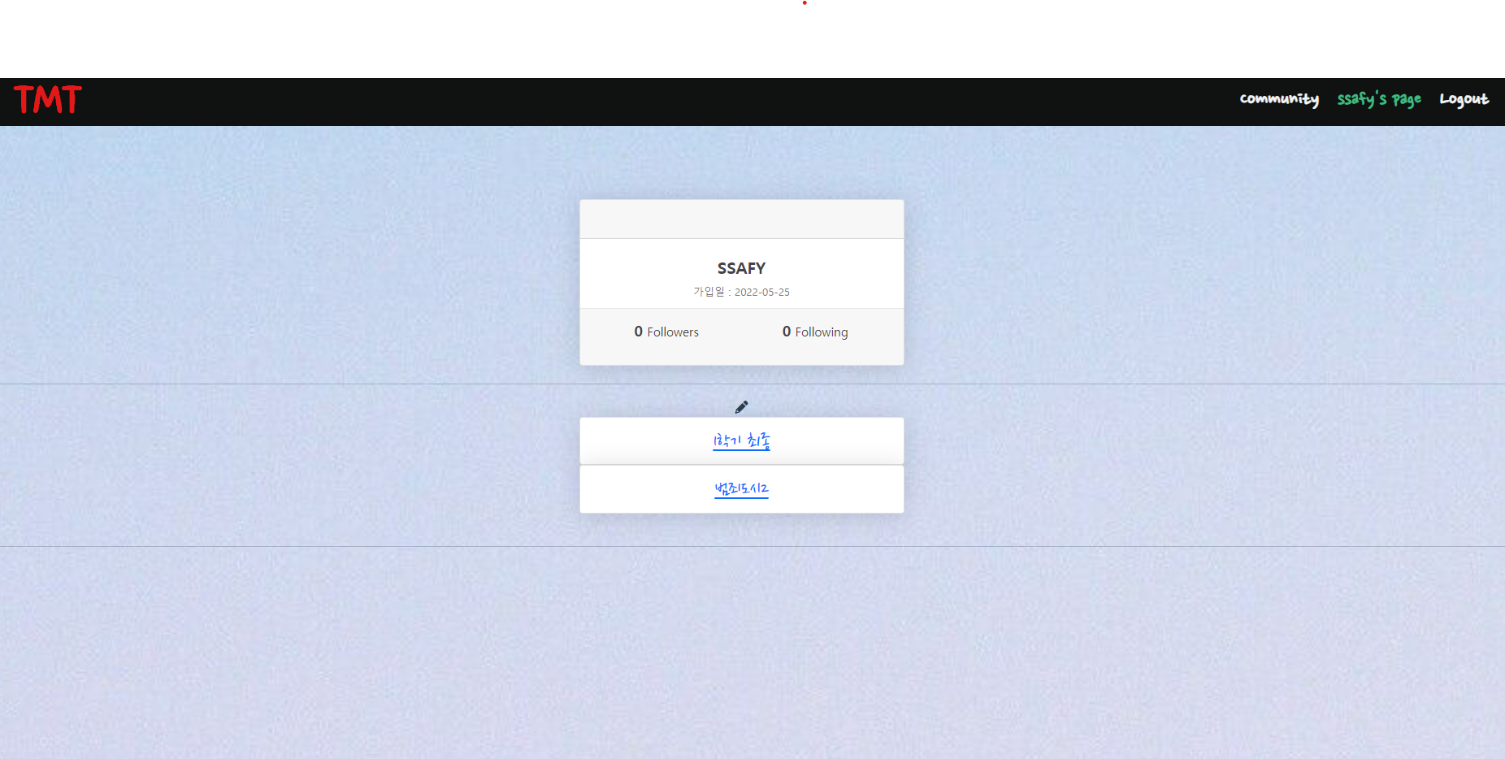
「
」

Slide 19
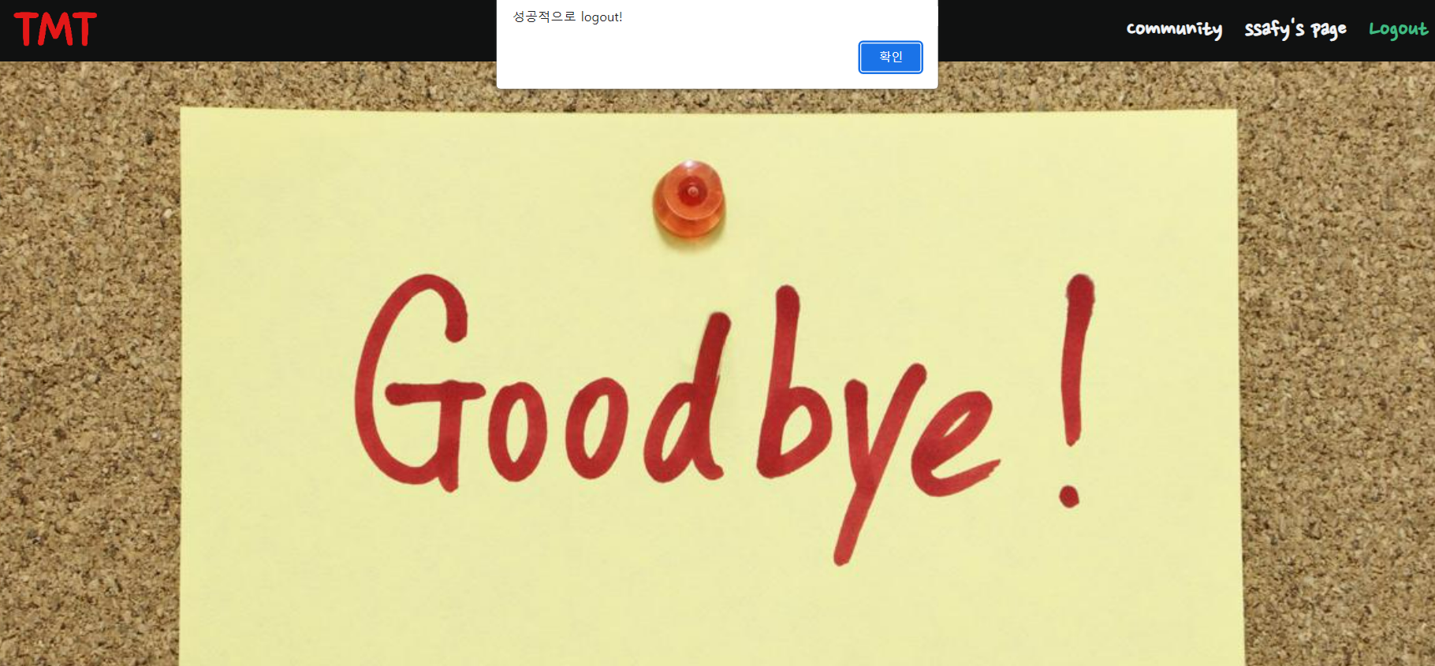
「
」

Slide 20

What is TMT?
Ten Minutes Theater.
10분안에 볼 수 있는 영화관이라는 뜻
주요 기능
영화를 검색하거나 추천을 받아
영화 제목과 ‘결말 포함’이라는 키워드를
Youtube 내에서 검색을 해서 가장 관련도가 높은 영상
받아서 마치 영화관에서 영화를 감상하는 느낌을 제공.
대부분의 영상들은 10~20분 길이의 영상

Slide 21



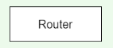
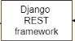

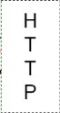
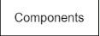
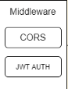
Part 2
구현 구조
STEP 1
STEP 2
STEP 3
a
x
i
o
s
<< >>
<< >>
Vuex
$store
Actions
Getters
Mutations
State

Slide 22
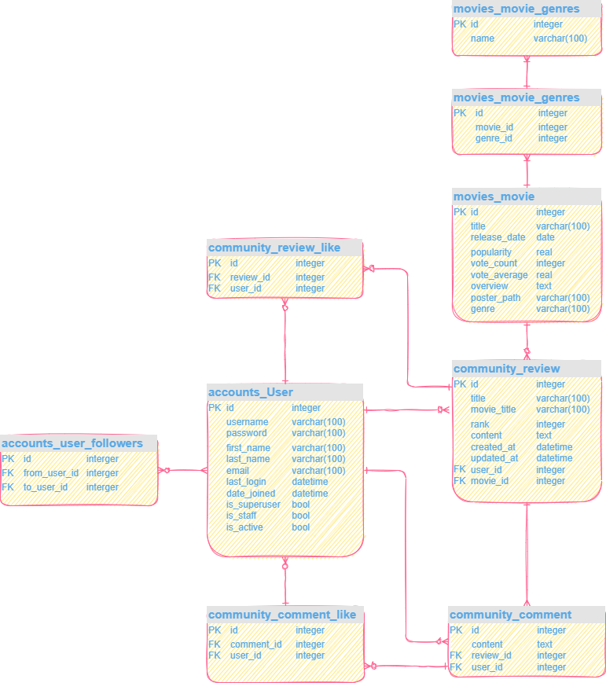
Part 2
ERD
ERD 구성
ERD 구성은 Live 수업과 Webex 수업을 하면서 짜놓았던 그대로를 사용하였다.
ERD 구성하는 중 추천 알고리즘은 ERD에 넣는것보다는 Vue에서 추천을 받아서 나타나는 것이 더 간단하다는 판단을 하여 최종에서는 제외하였다.

Slide 23



목표 및 특징
Design
Practicality
Convenience
팀 특성상, 디자인 쪽으로 감각이 좋지 못한다는 사실 인지 및 인정.
최대한 귀엽고 친근한 디자인으로 설정하는 방향을 잡았다.
폰트도 귀여운 폰트를 사용. 폰트가 대부분의 컨셉을 제대로 잡게 해주었다.
친숙하고 가벼운 디자인과 동시에 실제 영화관을 오는 듯한 기분이 나게 하는 것이 목표였다.
만든 웹 사이트가 조금이라도 클라이언트에게 사용 필요성이 있었으면 좋겠다고 생각했다.
개인적으로 유튜브 영화 결말포함을 자주 보는데 짧고 핵심만 요약해줘서 좋았다.
따라서 이를 활용하는 웹사이트를 만들었다.
영화 검색 기능을 이용하여 보고 싶은 영화를 찾을 수도 있고
딱히 보고 싶은 영화가 없을 경우, 전체 영화 목록에서 추천을 받을 수도 있게 하였다.
또한 디자인을 복잡하고 화려하게 하기 보다는 유저가 쉽게 사용할 수 있도록 만들었다.

Slide 24

PART 3.
느낀점

Slide 25
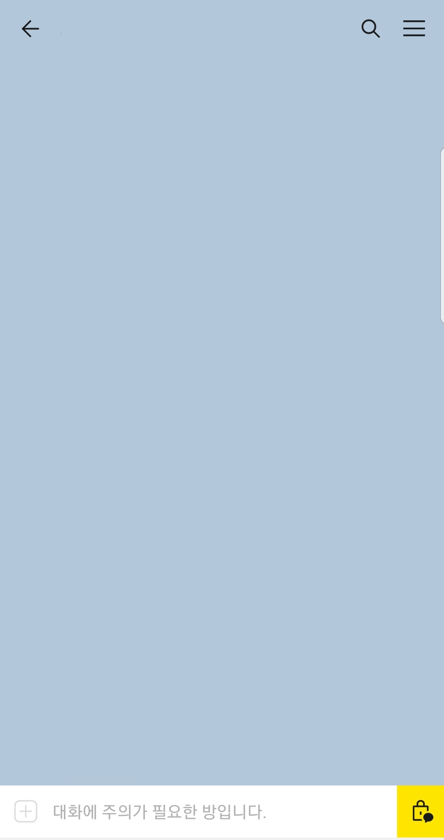
오지는 5조
사실 한번도 background image를 활용해본적이 없어서 어떤 에러가 뜨는지 몰랐는데 background image 크기를 넘어가면 스크롤이 안내려간다는 사실을 깨달았다.
그 외에도 여러가지를 배웠다.
호현님과 같이 프로젝트를 진행하면서 서로 생각이 비슷해서 너무 편하게 진행이 너무 매끄러웠다.
우리 조금 친해진거 같기도..?

Slide 26
오지는 5조
처음에는 한 학기동안 배운 내용들을 활용해야 한다는 부분에서 부담감을 느꼈습니다. 이번 프로젝트를 진행하면서 완벽하지 않아도 순간순간 모르는 점을 찾고 그것을 활용한다면 그때야 비로소 내 것이 된다는 것을 깨달았습니다.
혁림님께서 항상 밝고 잘 받아주셔서 즐겁게 개발을 할 수 있었습니다.
덕분에 프로젝트를 잘 끝낼수있었습니다.

Slide 27
“
What I cannot create, I do not understand
Richard P. Feynman
”

Slide 28
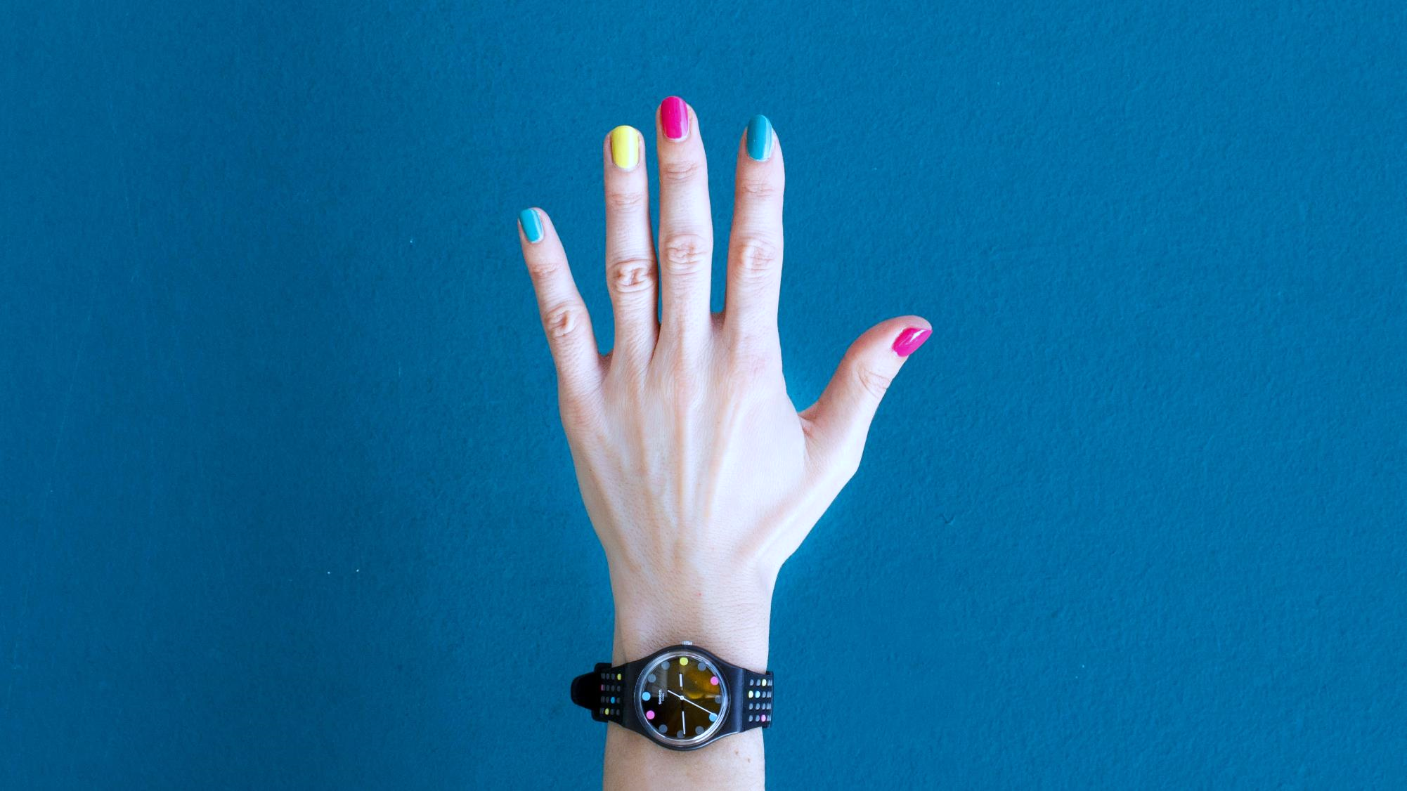
Q&A

Slide 29
감사합니다

